Slide 1


第三阶段答辩
Interesting Group
你说的队

Slide 2
01
项目分工
02
项目进度
CONTENT
03
具体功能展示
04
问题与解决
05
总结与展望

Slide 3
01
项目分工

Slide 4
项目成员
王梓铭
王典
孙照龙
主要职责
主要职责
主要职责
活动、队伍功能实现
用户部分功能实现
功能整合、技术学习
张一诺
朱煜
主要职责
主要职责
地图相关功能实现
用户部分功能实现、
第三方登陆

Slide 5
进度规划
活动功能实现、地图学习（7.13）
step
01
step
02
队伍功能实现、用户功能实现（7.14-7.15）
地图功能实现、功能整合（7.16）
step
03
step
文档与ppt撰写、调试与改进（7.17）
04

Slide 6
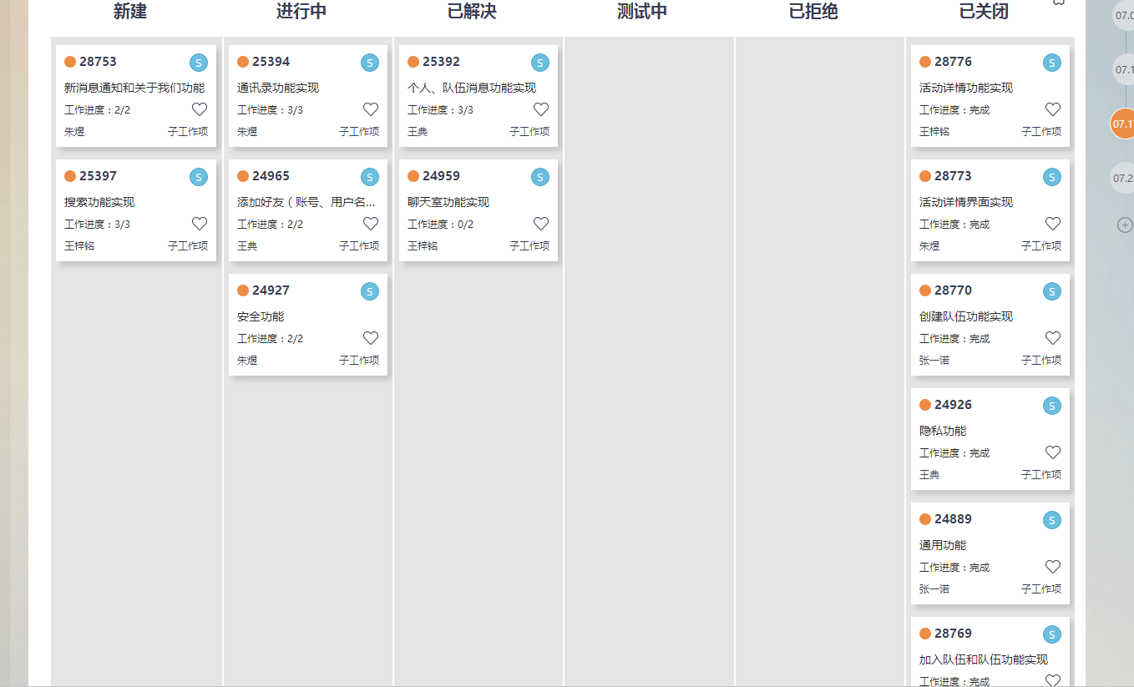
进度规划

Slide 7
02
项目进度

Slide 8
进度规划
活动全体展示
活动依据兴趣展示
活动附近展示
活动详细展示
加入队伍
退出队伍
创建队伍
第三方登陆
短信验证
登录
注册
忘记密码
相册
表情
个人资料修改
标签选择
队伍详细展示
个人详细展示
添加活动
地图相关

Slide 9
03
具体功能展示

Slide 10
04
问题与解决

Slide 11
问题与解决
整合代码
华为云进度
1
2
问题与解决
3
与后端云沟通

Slide 12
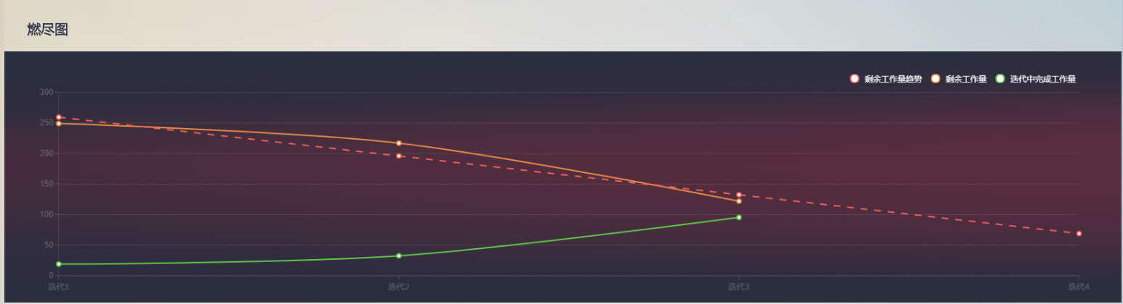
华为云进度

Slide 13
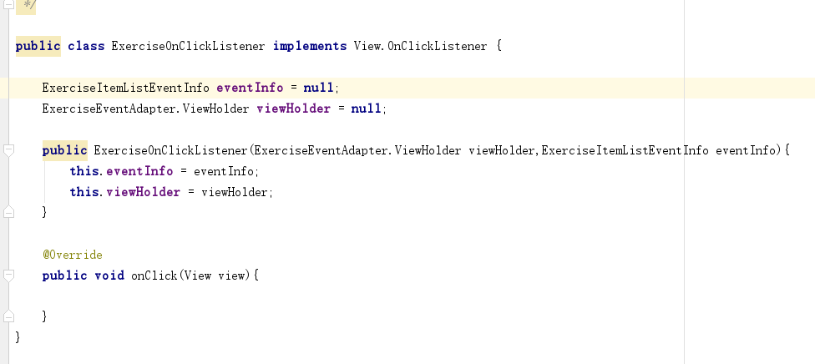
整合代码

Slide 14
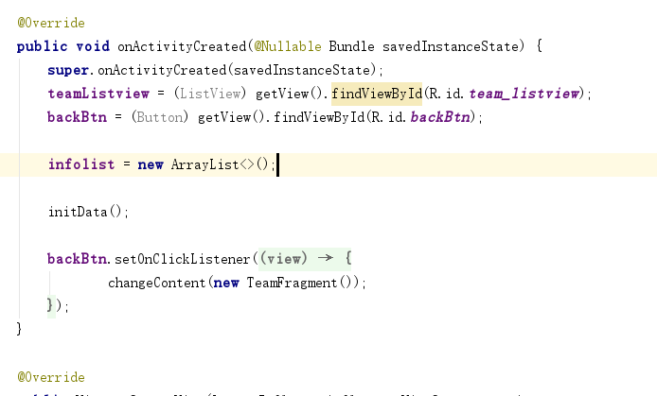
整合代码

Slide 15
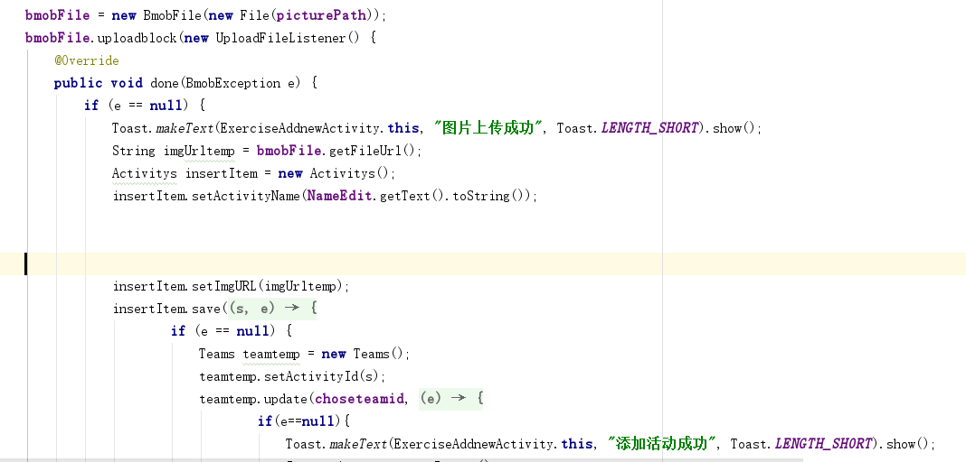
与后端云沟通

Slide 16
05
总结与展望

Slide 17
总结

Slide 18
再接再砺
THANKS
- 你说的队-

